Slide 1

ISSRM “San Michele Arcangelo”
Corso di
TEOLOGIA PASTORALE FONDAMENTALE
Il metodo
Teologico Empirico
Critico Progettuale

Slide 2
Oggetto materiale
L’agire ecclesiale

Slide 3
Oggetto Formale
QUI e ORA

Slide 4

Metodo applicativo
Dottrina
prassi pastorale

Slide 5

Metodo deduttivo e induttivo
Dottrina
Dati empirici
prassi
pastorale

Slide 6

METODO INDUTTIVO
Dati
empirici
prassi
pastorale

Slide 7

Metodo vedere giudicare e agire
Prassi
vigente
Prassi
rinnovata
Teoria

Slide 8
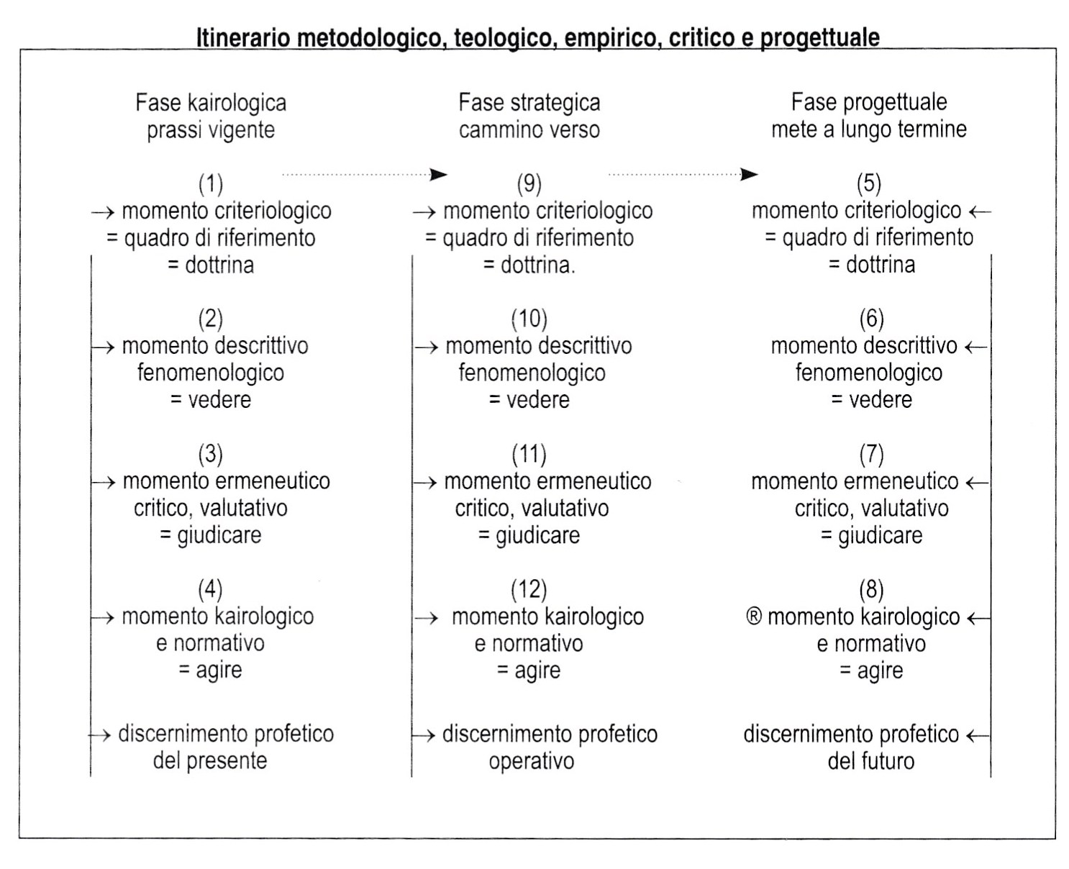

Slide 9
